Slide 1
Android界面编程（3）
UI组件
钱进
软件与数据工程研究中心
EMAIL： QIANJIN@SDU.EDU.CN
Notes:
为了更好的管理Android应用的用户界面里的各组件，Android提供了布局管理器。通过布局管理器，使Android应用的图形界面具有良好的平台无关性。
避免程序员用手工指定的方式，来定义View组件的大小和位置。程序员要做的只是为组件选择合理的布局管理器，由布局管理器根据不同的平台调整组件的大小。

Slide 2
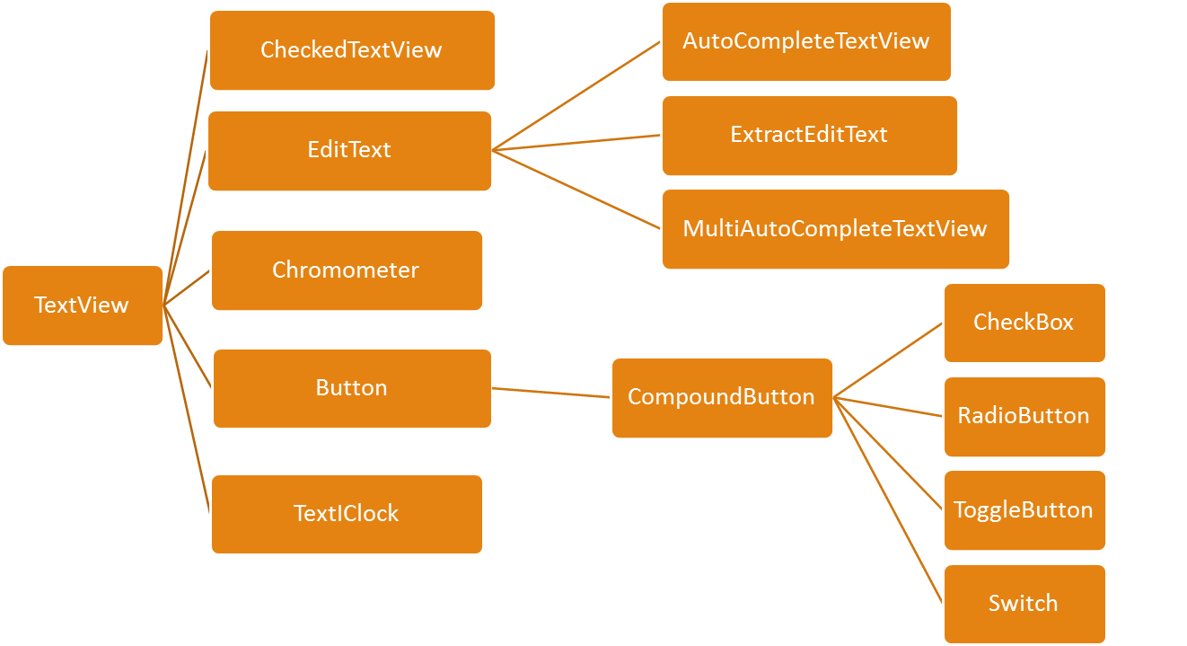
TextView及其子类

Slide 3
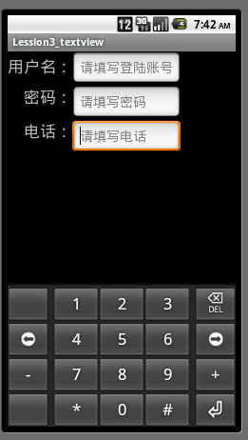
TextView
TextView控件的主要功能是向用户静态展现文字信息，相当于完成标签的显示功能。直接继承View类，是EditText，Button两个控件的父类。

Slide 4
TextView常用的XML属性
属性名称 | 对应方法 | 说 明
android:gravity | setGravity(int) | 定义TextView在X轴和Y轴方向上显示的方式
android:height | setHeight(int) | 定义文本区域的准确高度，以像素为单位
android:width | setWidth(int) | 定义文本区域的准确宽度，以像素为单位
android:hint | setHint(int) | 当TextView中显示的内容为空时，显示该文本
android:text | setText(CharSequence) | 为TextView设置显示的文本内容
android:textColor | setTextColor (ColorStateList) | 设置TextView的文本颜色
android:textStyle | setTextface(Typeface) | 设置文本框内文字的字体风格，可取的值有粗体(bold),斜体(italic)还是粗斜体(bold｜italic)
android:textSize | setTextSize (float) | 设置TextView的文本大小
android:typeface | setTypeface(Typeface) | 设置TextView的文本字体，Android系统默认支持： normal, sans, serif, monospace
android:ellipsize | setEllipsize(TextUtils.TruncateAt) | 如果设置了该属性，当TextView中要显示的内容超过了TextView的长度时，会对内容进行省略。可取的值有none、start、middle、end和marquee
android:maxLength | public void setFilter(InputFilter[] filters) | 设置控件最大允许长度
android:password | public final void setTransformationMethod(TransformationMethod method) | 按照密文方式显示文本信息

Slide 5
TextView类
部分属性解析：
android:id:控件被分配一个资源id，便于以后可以直接在一个Activity程序中使用。+表示系统自动在R.java中生成相应的id。
例：在布局文件中定义控件id。
android:id=“@+id/mytext”
在Activity中通过R.java中该控件对应id的变量名引用该控件
findViewById(R.id.mytext);
android:layout_width：定义控件宽度
android:layout_height：定义控件高度

Slide 6
TextView类
android:gravity:控制文本在控件里的显示位置
android:textStyle:设置文字的显示风格
  有以下单位：
  normal:正常；bold:粗体；italic：斜体
android:textSize:设置文字的大小
android:textColor：设置文字的颜色，十六进制表示
android:typeface：设置TextView的文本字体，Android系统默认支持： normal, sans, serif, monospace

Slide 7
TextView类
<TextView
android:id="@+id/TextView01"
android:layout_width="fill_parent"
android:layout_height="wrap_content"
android:text="用户名："
android:textColor="#FF0000"
android:typeface="monospace"
android:textStyle="bold|italic"
/>

Slide 8

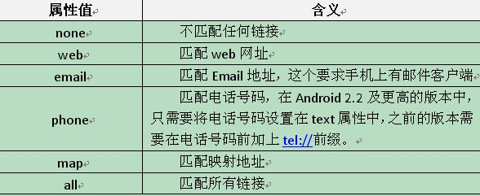
设置超链
android:autoLink设置是否当文本为URL链接/email/电话号码/map时，文本显示为可点击的链接。可选值(none/web/email/phone/map/all)

Slide 9
TextView常用的XML属性
android:ellipsize当TextView中要显示的内容超过了TextView的长度时，会对内容进行省略,该属性设置显示的方式。
  “start”—-省略号显示在开头;
  “end” ——省略号显示在结尾;
  “middle”—-省略号显示在中间;
  “marquee” ——以跑马灯的方式显示(动画横向移动)
最好加限制：android:singleLine=“true”；

Slide 10
TextView常用的XML属性
android:marqueeRepeatLimit：在ellipsize指定marquee的情况下，设置重复滚动的次数，当设置为 marquee_forever时表示无限次。
android:focusableInTouchMode：是否在触摸模式下获得焦点。
android:focusable：控件是否能够获取焦点

Slide 11

使用样式表定义TextView
如果要在一个项目中定义多个文本控件，可能会存在许多重复的配置属性。我们可以使用样式表进行统一的属性配置。
在values文件夹中定义一个样式表的xml文件。格式如下：
<?xml version="1.0" encoding="utf-8"?>
<resources>
<style name="样式名称" parent="父样式表">
<item name="定义的属性">属性内容</item>
</style>
</resources>

Slide 12
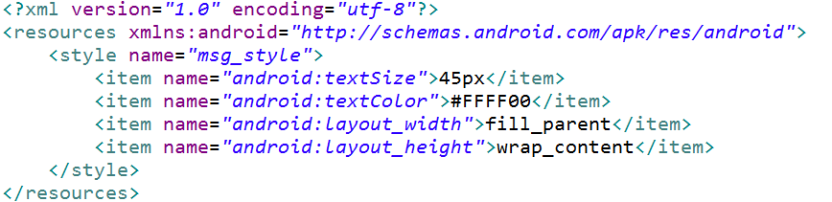
使用样式表定义TextView
示例：
在布局文件需要使用样式表的控件属性中添加该样式表，格式如下：
style=“@style/样式名”

Slide 13
使用TextView的方法
  java文件中代码：
    第1行代码的findViewById()函数能够通过ID引用界面上的任何控件，只要该控件在XML文件中定义过ID即可；
    第3行代码的setText()函数用来设置TextView所显示的内容；
TextView textView = (TextView)findViewById(R.id.TextView01); textView.setText("用户名：");

Slide 14

编辑框--EditText类
EditText是用来输入和编辑字符串的控件，它是一个具有编辑功能的TextView。
EditText类继承自TextView。
EditText和TextView最大的不同就是用户可以对EditText控件进行编辑，同时还可以为EditText控件设置监听器，用来检测用户的输入是否合法等。

Slide 15
EditText类常用XML属性
属性名称 | 对应方法 | 说 明
android:cursorVisible | setCursorVisible(boolean) | 设置光标是否可见，默认可见
android:lines | setLines(int) | 通过设置固定的行数来决定EditText的高度
android:maxLines | setMaxLines(int) | 设置最大的行数
android:minLines | setMinLines(int) | 设置最小的行数
android:password | setTransformationMethod(TransformationMethod) | 设置文本框中的内容是否显示为密码
android:phoneNumber | setKeyListener(KeyListener) | 设置文本框中的内容只能是电话号码
android:scorllHorizontally | setHorizontallyScorlling(boolean) | 设置文本框是否可以进行水平滚动
android:selectAllOnFocus | setSelectAllOnFocus(boolean) | 如果文本内容可选中，当文本框获得焦点时自动选中全部文本内容
android:shadowColor | setShadowLayer(float,float,float,int) | 为文本框设置指定颜色的阴影
android:shadowDx | setShadowLayer(float,float,float,int) | 为文本框设置阴影的水平偏移，为浮点数
android:shadowDy | setShadowLayer(float,float,float,int) | 为文本框设置阴影的垂直偏移，为浮点数
android:shadowRadius | setShadowLayer(float,float,float,int) | 为文本框设置阴影的半径，为浮点数
android:singleLine | setTransformationMethod(TransformationMethod) | 设置文本框的单行模式
android:maxLength | setFilters(InputFilter) | 设置最大显示长度

Slide 16
EditText类常用XML属性
android:maxLength:限制输入字符数量
android:singleLine:设置文本行数
如：android:singleLine=“false”设置多行文本
android:maxLines：设置最大的行数
android:minLines：设置最小的行数

Slide 17
EditText类常用XML属性
android:backgroud:
如： android:backgroud=“#FFFF00“(可单独设置颜色文件)
android:background="@null"（可以去掉黄色边框）
android:drawableLeft：在EditText左边显示图片
android:drawableRight：在EditText右边显示图片
如：android:drawableRight="@drawable/title"

Slide 18
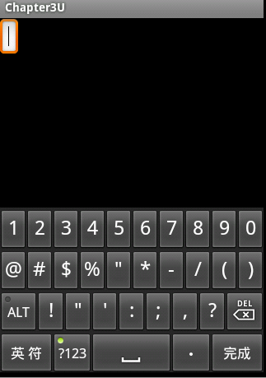
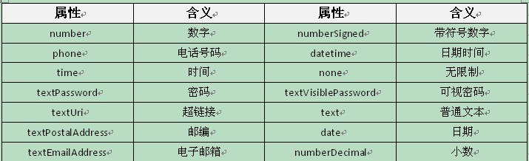
EditText类常用XML属性
android:inputType:控制虚拟键盘显示的方式。比如，让模拟键盘只显示数字输入。
android:inputType="number"

Slide 19
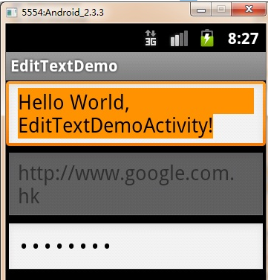
EditText类常用XML属性
密码输入：
android:inputType="textPassword"
密码显示效果，文本就不会以明文效果显示出来了，而是使用圆点来作为替代。这样的设置是比较新的写法，我们还可以使用来表示android:password="true"密码输入框。

Slide 20
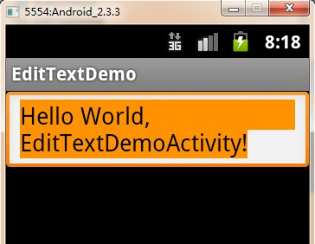
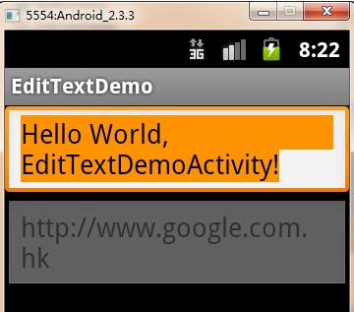
EditText类常用XML属性
android:hint：Text为空时显示的文字提示信息
android:selectAllOnFocus：值为true，也就是默认全部选中。文本在初始状态时已经被默认全部选中了。
android:enabled：值为false，是不可以使用

Slide 21
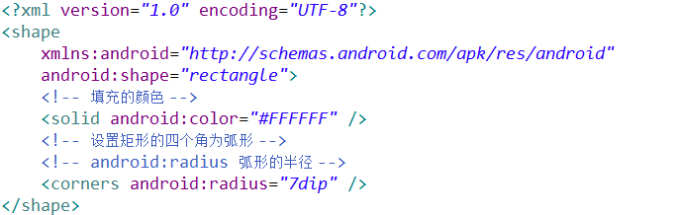
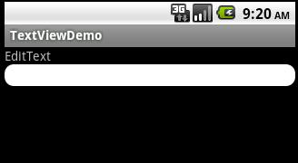
使用CSS设定EditText
设置圆角矩形：
第一步：在drawable下面添加xml文件（如：shape.xml）
第二步：在EditText的background属性中引用这个xml文件
android:background="@drawable/shape”

Slide 22
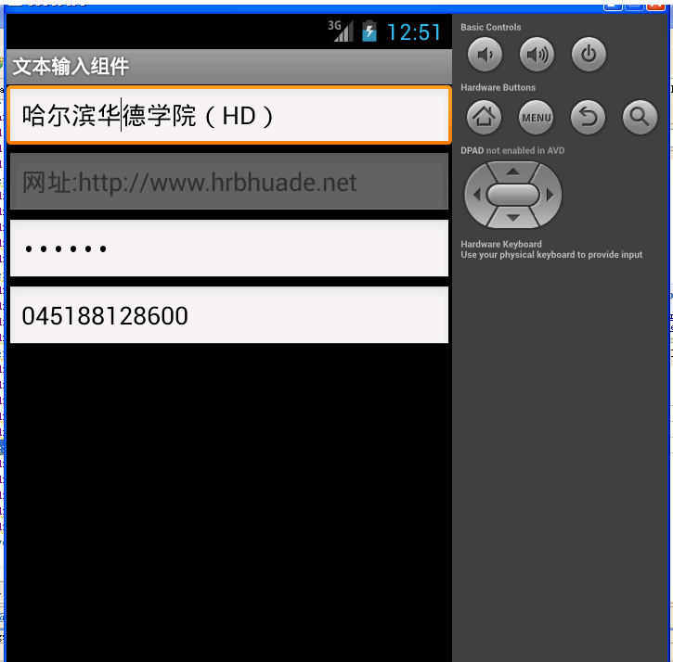
EditText样例

Slide 23
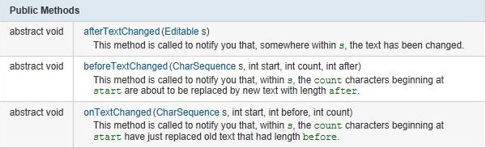
给EditText设置监听
EditText添加一个监听事件，当检测到EditText里面的内容变化以后，触发TextChangedListener事件，就会调用TextWatcher里面的抽象方法，根据需求，修改相关的内容就可以了。
使用监听接口TextWatcher。
Notes:
用到了显示EditText中输入了多少个字符，像微博中显示剩余多少字符的功能。
TextWatcher自身是一个接口，首先需要实现这个接口并覆盖其三个方法，分别为Text改变之前，改变之后以及改变的过程中各自发生的动作相应，这里我们只需要实现EditText在文本发生改变时候让TextView的内容跟着发生变化。

Slide 24
给EditText设置监听
public void afterTextChanged(Editable s) {//输入数据后监听
//s:变化后的所有字符
}
public void onTextChanged(CharSequence s, int start, int before, int count) {//输入数据时监听
//在s中，从start处开始的count个字符刚刚替换了原来长度为before的文本
//s：变化后的所有字符；start：为开始变化位置的索引，从0开始计数；before:为被取代的老文本的长度；count:为将要发生变化的字符数
}

Slide 25
给EditText设置监听
public void beforeTextChanged(CharSequence s, int start, int count, int after) { //输入数据前监听
//在s中，从start处开始的count个字符将要被长度为after的文本替代
//s:变化前的所有字符； start:为开始变化位置的索引，从0开始计数； count:为将要发生变化的字符数；after:为用来替换旧文本的长度
}

Slide 26
给EditText设置监听
EditText类中绑定监听方法：
public void addTextChangedListener(TextWatcher watcher)

Slide 27
按钮控件
按钮在人机交互截面上使用的是最多的，当提示用户进行某些选择时可以通过按钮的操作来接收用户的选择。
Android中的按钮主要包括：
  Button控件
  ImageButton控件
  RadioButton控件
  CheckBox控件

Slide 28
Button按钮
Button是一种按钮控件，用户可以在其上指定相应的显示文字，能够在该控件上点击引发相应的事件处理。
Button类的继承结构如下：
  java.lang.Object
  ↳android.view.View
  ↳android.widget.TextView
  ↳android.widget.Button

Slide 29
Button按钮常见XML属性
android:text属性 在按钮上显示文字 （ImageButton不能有文字）
android:background可以给按钮指定背景图片或颜色
如：android:background="@drawable/btn_up"
android:adjustViewBounds="true"调整边框以适应图片大小

Slide 30
定义Button案例
<?xml version="1.0" encoding="utf-8"?>
<LinearLayout xmlns:android=http://schemas.android.com/apk/res/android →定义线型布局管理器
android:orientation="vertical" →所有控件垂直摆放
android:layout_width="fill_parent" →布局管理器宽度为屏幕宽度
android:layout_height="fill_parent"> →布局管理器高度为屏幕高度
<Button →定义按钮控件
android:id="@+id/mybut3" →定义按钮控件的ID为Activity程序用
android:layout_width="fill_parent“ →宽度为整个容器的宽度
android:layout_height="wrap_content" →高度为文字高度
android:text=“我爱Android" →设置默认的显示文本
android:layout_marginTop="10px" →设置距离上边控件距离为10像素
android:maxLength="3"/> →只显示3个长度文字
</LinearLayout>

Slide 31
Button按钮
如果想实现按钮按下时换图片
第一步：定义Drawable下的xml资源文件
第二步：在布局文件的background属性中引用该文件
android:background="@drawable/bt"
<?xml version="1.0" encoding="utf-8"?>
android:drawable="@drawable/btn_down" />
<!-- 上面是按下的图片 下面是正常的图片 -->
</selector>
<item android:drawable="@drawable/btn_up" />
<selector xmlns:android="http://schemas.android.com/apk/res/android">
<item android:state_pressed="true"

Slide 32
Button按钮事件监听
为Button注册监听有两种方法：
  在代码中用方法setOnClickListener()绑定监听器OnClickListener，重写其方法。
  View.OnClickListener是View定义的点击事件的监听器接口，并在接口中仅定义了onClick()函数
  将监听器直接绑定到标签

Slide 33
代码绑定监听器
采用匿名内部类的方式（目前使用广泛的方式）
例：
EditText et=(EditText) findViewById(R.id.edit)
Button bt=(Button)findViewById(R.id.bn);
bt. setOnClickListener(new OnClickListener(){
public void onClick(View v){
et.setText("Button Pressed: " + i);
i++;
}
});

Slide 34
代码绑定监听器
采用内部类的方式
例：
EditText et=(EditText) findViewById(R.id.edit)
Button bt=(Button)findViewById(R.id.bn);
MyClickListener mc=new MyClickListener();
bt. setOnClickListener(mc);
class MyClickListener implements View.OnClickListener{
public void onClick(View v){
et.setText("Button Pressed: " + i);
i++;
}
}

Slide 35
XML属性绑定监听器
在布局文件中，为Button控件设置OnCilck属性，然后在代码中添加一个public void 属性值(View view){}方法，这个方法必须是public的，并且只有一个View参数
xml布局文件中：
<Button android:text="Button" android:id="@+id/button1"
android:onClick="buttonClicked“
/>
在Activity中实现buttonClicked 方法，以View作为参数
public void buttonClicked(View view){
tv.setText("Button Pressed: " + i);
i ++;
}

Slide 36
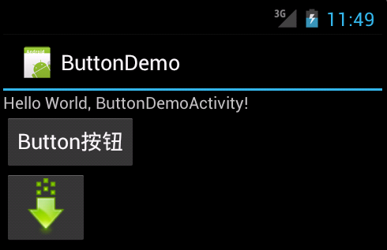
ImageButton
ImageButton（图片按钮）用以实现能够显示图像功能的控件按钮。
它与Button控件的不同之处只是在设置图片时有些区别。ImageButton控件继承自ImageView类，ImageButton控件与Button控件的主要区别是ImageButton中没有text属性，即按钮中将显示图片而不是文本。

Slide 37
ImageButton
ImageButton控件中，设置按钮显示的图片可以通过android:src属性，也可以通过setImageResource(int)方法来设置。
默认情况下，ImageButton控件与Button控件一样具有背景色，当按钮处于不同的状态时，背景色也会随之改变。如果当ImageButton控件所显示的图片不能完全覆盖掉背景色时，这样效果非常差，所以一般使用ImageButton控件要将背景色设置为其他图片或直接设置为透明。
即：android:background="#00000000"

Slide 38
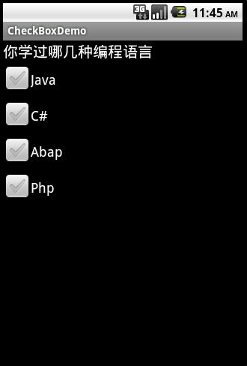
CheckBox
CheckBox的主要功能是完成复选框的操作，在用户输入信息的时候，可以一次性选择多个内容。

Slide 39
CheckBox
在Android中如果要想定义复选框，可以使用android.widget.CheckBox类，此类定义如下：
  java.lang.Object
  ↳android.view.View
  ↳android.widget.TextView
  ↳android.widget.Button
  ↳android.widget.CompoundButton
  ↳android.widget.CheckBox

Slide 40
CheckBox的定义
<?xml version="1.0" encoding="utf-8"?> <LinearLayout →定义线型布局管理器 xmlns:android="http://schemas.android.com/apk/res/android" android:orientation="vertical" →所有组件垂直摆放 android:layout_width="fill_parent" →布局管理器宽度为屏幕宽度 android:layout_height="fill_parent"> →布局管理器高度为屏幕高度 <TextView →定义文本显示组件 android:id="@+id/info" →此组件的ID，程序中使用 android:text="您经常浏览的网站是：" →显示的文本信息 android:textSize="20px" →文字大小为20像素 android:layout_width=“fill_parent” →文本显示组件宽度为父控件宽度 android:layout_height="wrap_content" /> →文本显示组件高度为文字高度 <CheckBox →定义复选框 android:id="@+id/url1" →此组件ID，程序中使用 android:text="www.mldn.cn" →组件的显示文字 android:layout_width=“fill_parent” →组件的宽度为父控件宽度 android:layout_height="wrap_content" /> →组件的高度为文字高度 <CheckBox →定义复选框 android:id="@+id/url2" →此组件ID，程序中使用 android:text="bbs.mldn.cn" →组件的显示文字 android:layout_width=“fill_parent” →组件的宽度为父控件宽度 android:layout_height="wrap_content" →组件的高度为文字高度 android:checked="true" /> →设置为默认选中 </LinearLayout>

Slide 41
CheckBox
复选框有两种状态:选中和未选中
Java代码中的常用方法
  public boolean isChecked():确定复选框是否被选中。
  public void setChecked(boolean checked):设置默认选中
  public void toggle():切换复选框的选中和未选中状态

Slide 42
CheckBox的事件监听机制
CheckBox可以直接继承其父类CompoundButton的OnCheckedChangeListener接口,添加CompoundButton.OnCheckedChangeListener监听函数，实现回调方法onCheckedChanged ()。
onCheckedChanged(CompoundButton buttonView, boolean isChecked)
第一个参数：状态发生改变的CompoundButton按钮
第二个参数checked，表示当前点击的CheckBox是否为选中(Checked)状态。
注意：如果一个Activity中存在多个CheckBox，我们需要为每个CheckBox都各自添加一个监听事件

Slide 43
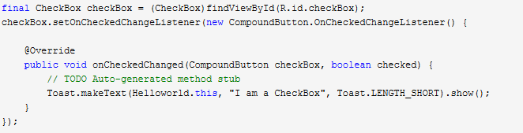
CheckBox
事件绑定方法：
public void setOnCheckedChangeListener (CompoundButton.OnCheckedChangeListener listener)
举例：

Slide 44
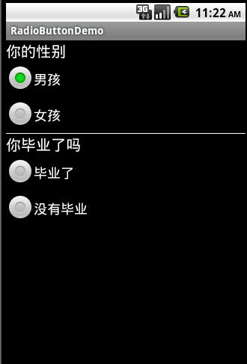
RadioGroup
单选钮在开发中提供了一种多选一的操作模式，也是经常见到的一种组件。

Slide 45
RadioGroup
在Android中可以使用RadioGroup来定义单选钮控件的容器，此类的定义如下：
java.lang.Object
↳android.view.View
↳android.view.ViewGroup
↳android.widget.LinearLayout
↳android.widget.RadioGroup

Slide 46
RadioButton
RadioGroup提供的只是一个单选钮的容器，只有在此容器之中配置多个按钮组件之后才可以使用，而要想设置单选钮的内容，则需要使用RadioButton类，此类定义如下：
java.lang.Object
  ↳android.view.View
  ↳android.widget.TextView
      ↳android.widget.Button
      ↳android.widget.CompoundButton
      ↳android.widget.RadioButton

Slide 47
定义一组单选钮
<?xml version="1.0" encoding="utf-8"?> <LinearLayout →定义线型布局管理器 xmlns:android="http://schemas.android.com/apk/res/android" android:orientation="vertical" →所有组件垂直摆放 android:layout_width="fill_parent" →布局管理器宽度为屏幕宽度 android:layout_height="fill_parent"> →布局管理器高度为屏幕高度 <RadioGroup →定义一个单选组 android:id="@+id/encoding" →此单选组的ID，程序中使用 android:layout_width="fill_parent" →此组单选钮宽度为屏幕宽度 android:layout_height="wrap_content" →此组单选钮高度为文字高度 android:orientation="vertical" →单选按钮为垂直排列 android:checkedButton="@+id/gbk"> →默认选中ID为“gbk”的按钮 <RadioButton →定义一个选项钮 android:id="@+id/utf" →此选项钮的ID android:text="UTF编码"/> →此选项钮的显示文字 <RadioButton →定义一个选项钮 android:id="@+id/gbk" →此选项钮的ID android:text="GBK编码"/> →此选项钮的显示文字 </RadioGroup> </LinearLayout>

Slide 48
RadioGroup类的常用方法
No. | 方法 | 类型 | 描述
1 | public void check (int id) | 普通 | 设置要选中的单选钮编号
2 | public void clearCheck () | 普通 | 清空选中状态
3 | public int getCheckedRadioButtonId() | 普通 | 取得选中按钮的RadioButton的ID（如果没有任何按钮被选中，则返回一1）
4 | public void setOnCheckedChangeListener( RadioGroup.OnCheckedChangeListener listener) | 普通 | 设置单选钮选中的操作事件

Slide 49
RadioButton
RadioButton继承自CompoundButton
  public boolean isChecked():确定单选框是否被选中。
  public void setChecked(boolean checked):设置默认选中
  public void toggle():切换单选框的选中和未选中状态

Slide 50
RadioGroup的事件监听机制
对RadioGroup添加监听事件, 接口 RadioGroup.OnCheckedChangeListener， 通过该接口来实现对一组RadioButton的监听工作，绑定方法为：setOnCheckedChangeListener（RadioGroup.OnCheckedChangeListener）。
监听方法：
public void onCheckedChanged(RadioGroup group, int checkedId)
  第一个参数：状态发生改变的RadioGroup
  第二个参数checkedId，表示当前被选中的RadioButton的ID。

Slide 51
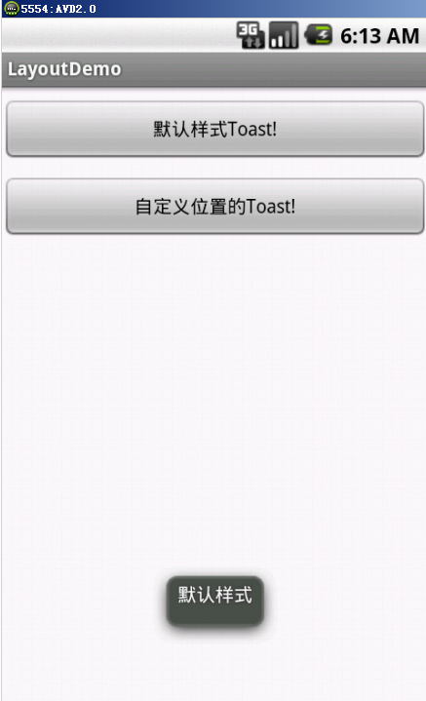
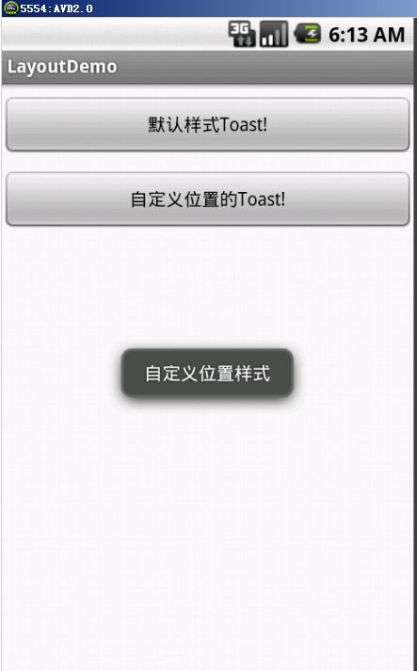
Toast
Toast是Android中用来显示信息的一种机制，是一个包含提醒用户的快捷短消息的窗口没有焦点，而且Toast显示的时间有限，过一定的时间就会自动消失。

Slide 52
创建Toast的方式
第一种创建方式：
static Toast makeText(Context context, int resId, int duration)
参数：context是toast显示在哪个上下文，通常是当前Activity；resId指显示内容,使用string.xml中定义的显示的消息内容，通过R.java来引用；duration指定显示时间，Toast默认有LENGTH_SHORT和LENGTH_LONG两常量，分别表示短时间显示和长时间显示。

Slide 53
创建Toast的方式
第二种创建方式：
static Toast makeText(Context context, CharSequence text, int duration)
参数context和duration与第一个方法相同，参数text是消息内容。
用上面任意方法创建Toast对象之后调用方法show()即可显示。

Slide 54
Toast的显示方式
例：
Toast.makeText(Helloworld.this, "I am a CheckBox", Toast.LENGTH_SHORT).show();
这句执行的操作是：在活动Helloworld的下方，显示一串提示信息，信息的内容是“I am a CheckBox”，显示的时间较短，过一会儿会自动消失。如果将第三个参数修改为"Toast.LENGTH_LONG"，那么显示的时间会稍微长一些，但是最后依然会自动消失。

Slide 55
设置Toast显示位置
public void setGravity(int gravity, int xOffset, int yOffset)
三个参数分别表示(起点位置,水平向右位移,垂直向下位移)
例：
tsToast.setGravity(Gravity.CENTER, 0, 0);

Slide 56
图片控件ImageView
ImageView是一个图片控件，负责显示图片。

Slide 57
图片控件ImageView
属性名称 | 对应方法 | 说明
android:adjustViewBounds | setAdjustViewBounds(boolean) | 设置是否需要ImageView调整自己的边界来保证所显示的图片的长宽比例
android:maxHeight | setMaxHeight(int) | ImageView的最大高度，可选
android:maxWidth | setMaxWidth(int) | ImageView的最大宽度，可选
android:src | setImageResource(int) | 设置ImageView要显示的图片
设置ImageView的最大高度和宽度，单独使用无效，需要与setAdjustViewBounds一起使用。如果想设置图片固定大小，又想保持图片宽高比，需要如下设置：
1） 设置setAdjustViewBounds为true；
2） 设置maxWidth、MaxHeight；
3） 设置layout_width和layout_height为wrap_content。

Slide 58
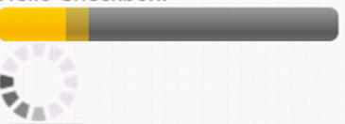
ProgressBar
进度条是一种代表程序运行状态的动态控件，在某项延续性工作的进展过程中为了不让用户觉得程序死掉了，需要有个活动的进度条，表示此过程正在进行中。
能告诉用户具体进度的，到达100%时，需要处理完所有后台任务
该进度条是不能告诉用户具体进度，但能一直处于滚动状态，适合未知结束时间的场合。

Slide 59
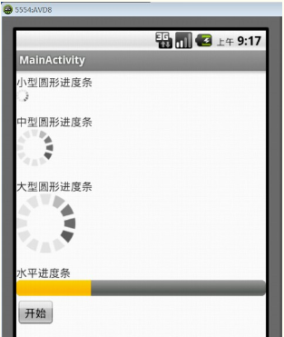
ProgressBar
Android系统提供了两大类进度条式样，长形进度条（progressBarStyleHorizontal）和圆形进度条。其中，圆形进度条又分为大型（progressBarStyleLarge）、中型（默认）、小型（progressBarStyleSmall）三种。

Slide 60

进度条样式的设定
如何来指定进度条以何种式样显示呢？
可以通过xml属性中的style属性来设置，具体实现方法如下：
通过给style属性设置以下的属性值可以分别实现中型、大型以及水平进度条的显示。
style=“@android:style/Widget.ProgressBar.Small” //小型圆形进度条
style="@android:style/Widget.ProgressBar.Small.Inverse" //小型圆形进度条
style="@android:style/Widget.ProgressBar.Inverse" //中型圆形进度条
style=“@android:style/Widget.ProgressBar.Large” //大型圆形进度条
style="@android:style/Widget.ProgressBar.Large.Inverse" //大型圆形进度条
style=“@android:style/Widget.ProgressBar.Horizontal” //水平进度条

Slide 61
进度条样式的设定
XML文件中，定义水平进度条的另一种方式：
设置水平进度条
style="?android:attr/progressBarStyleHorizontal“
设置旋转进度条
style="?android:attr/progressBarStyleLarge“
style="?android:attr/progressBarStyle“
style="?android:attr/progressBarStyleSmall"

Slide 62
常用的XML属性
android:max:设置进度条的最大值
android:progress：定义缺省进度值，在0~MAX之间
android:secondaryProgress：定义第二进度值
android:visibility：设置进度条的可见性
View.VISIBLE:设置进度条可见
View.INVISIBLE:不可见，但这个View仍然会占用在xml文件中所分配的布局空间，不重新layout
View.GONE：设置进度条不可见

Slide 63
ProgressBar Java方法
int getMax()：返回这个进度条的范围的上限
void setMax(int max):设置进度条的最大值
int getProgress()：返回进度
viod setProgress(int progress):设置进度
int getSecondaryProgress()：返回第二进度
void setSecondaryProgress(int secondaryProgress)：设置第二进度
void incrementProgressBy(int diff)：指定增加的进度
void setVisibility(int v)：设置该进度条是否可视

Slide 64
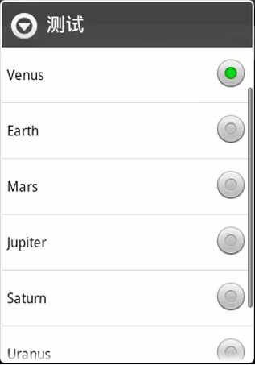

Spinner
Spinner:下拉列表框，可以为用户提供数据列表的选择方式，其核心是下拉数据内容的显示，与复选框或单选钮相比可以节省手机的屏幕空间。

Slide 65
在Activity中可以使用android.widget.Spinner类实现。
此类定义如下：
java.lang.Object
  ↳android.view.View
    ↳android.view.ViewGroup
      ↳android.widget.AdapterView<T extends android.widget.Adapter>
      ↳android.widget.AbsSpinner
      ↳android.widget.Spinner

Slide 66
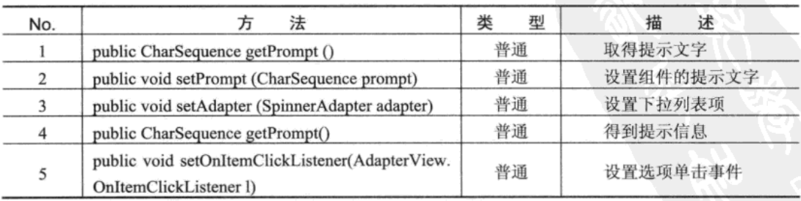
Spinner
Spinner类的常用方法

Slide 67
Spinner
在Android中可以直接在xml布局文件中定义<Spinner>元素，但在定义此元素时却不能直接设置其显示的列表项。
Spinner列表项的设置有如下方式：
  直接通过资源文件配置；
  通过android.widget.ArrayAdapter类读取资源文件或指定具体设置的数据

Slide 68
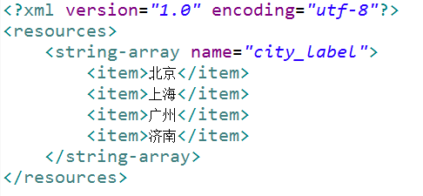
Spinner
方式一：直接通过资源文件配置
Step1:在布局文件中定义一个空的Spinner；
Step2:在values文件夹中定义有关Spinner内容的资源文件，例：
Step3:在Spinner元素中增加属性entries。例：
android:entries=“@array/city_label”

Slide 69
Spinner
方式二：通过android.widget.ArrayAdapter类读取资源文件或指定具体设置的数据
ArrayAdapter类的功能：
  读取资源文件中定义的列表项；
  通过List集合或者数组设置列表项

Slide 70
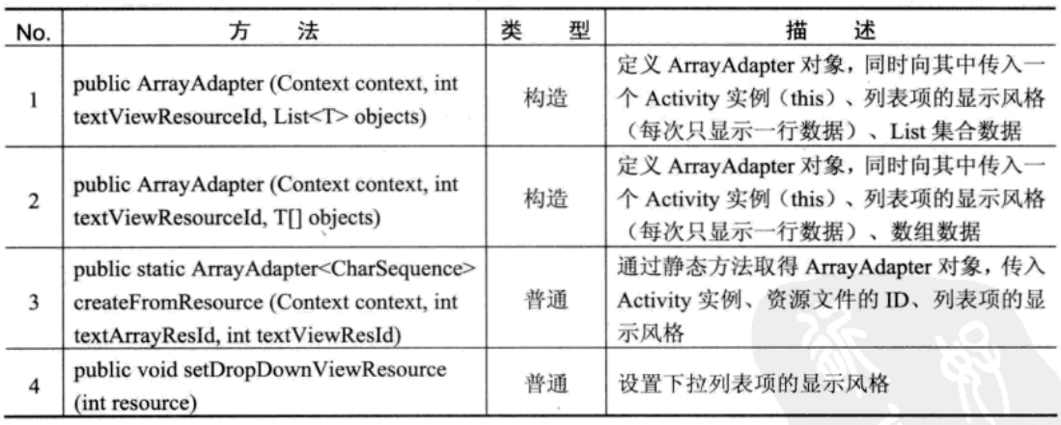
Spinner
ArrayAdapter类常用的方法

Slide 71
Spinner的事件监听机制
实现OnItemSelectedListener接口，并实现其中的方法。
public void onItemSelected(AdapterView<?> parent, View view,int position, long id)//选项被选中时触发该方法
  AdapterView:选项被选中的视图列表
  view：当前选中的item选项
  position：被选中的item选项在视图中的位置
  id:被选中item选项的id
public void onNothingSelected(AdapterView<?> parent)
//没有选项时触发

Slide 72
Spinner的事件监听机制
Spinner类中绑定事件监听的方法：setOnItemSelectedListener(OnItemSelectedListener)

Slide 73
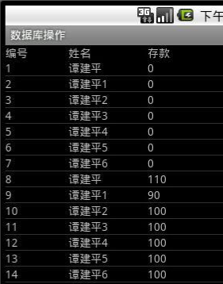
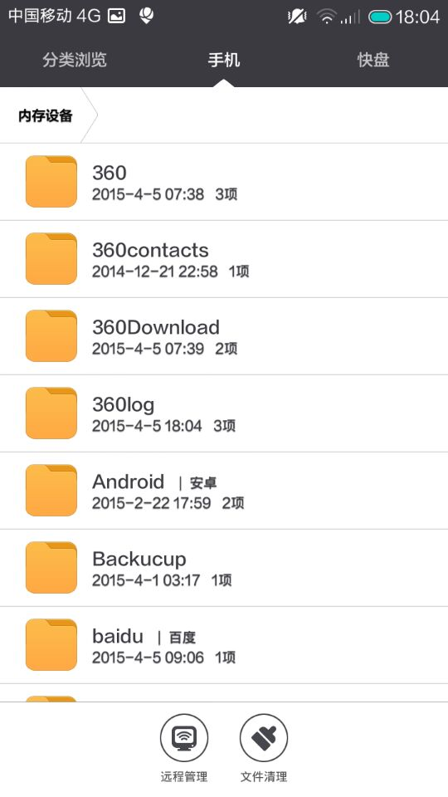

ListView
ListView是一个列表控件，它以列表的形式展示具体内容。
每一行列表都是一个独立的元素。可以是一个字符串，也可以是一个组合控件。

Slide 74
ListView常用的XML属性
XML属性 | 说明
android:entries | 指定一个数组资源，Android将根据该数组资源来生成ListView
android:divider | 设置List列表项的分隔条
android:dividerHeight | 设置分隔条的高度

Slide 75
ListView的创建
ListView的创建方式有两种：
直接使用ListView创建
  直接使用数组资源给出列表项
  使用适配器（ArrayAdapter）提供列表项
继承ListActivity

Slide 76
直接使用数组资源给出列表项
布局文件中设置android:entries
例：android:entries="@array/books“
strings.xml文件中
例：
<array name="books">
<item>疯狂Android讲义</item>
<item>疯狂Java讲义</item>
<item>疯狂J2EE讲义</item>
</array>

Slide 77
使用适配器提供列表项
一个ListView的创建需要3个元素。
（1）布局文件中的ListView:用来展示列表。
（2）填入ListView的数据或者图片等。
（3）连接数据与ListView的适配器,适配器 用来把数据映射到ListView上的中介。
ListView
适配器
数据

Slide 78
使用适配器提供列表项
public ArrayAdapter (Context context, int resource, T[] objects)
第一个参数：上下文
第二个参数：每行列表项（TextView）外观样式。Android为其提供了如下属性样式。
simple_list_item_1：每个列表项都是一个普通的textView
simple_list_item_2：每个列表项都是一个普通的textView（字体略大）
simple_list_item_checked：每个列表项都是一个已勾选的列表项
simple_list_item_multiple_choice：每个列表项都是带多选框的文本
simple_list_item_single_choice：每个列表项都是带单选框的文本
第三个参数：数据源（如：数组）。

Slide 79
使用适配器提供列表项
创建步骤：
第一步：在布局文件中定义一个空的ListView
第二步：在Activity中：
根据id得到ListView
创建数据源，如：String str[]={“China”,”American”。。};
创建ArrayAdapter对象
将ListView和ArrayAdapter对象绑定
使用ListView中的方法：
public void setAdapter (ListAdapter adapter)

Slide 80
继承ListActivity
如果程序的窗口仅需要显示一个列表，可以直接让Activity继承ListActivity，无需调用setContentView()方法。
步骤：
Activity类首的定义上声明继承ListActivity。
准备数据源
建立适配器
调用ListActivity里的setListAdapter()方法
public void setListAdapter (ListAdapter adapter)

Slide 81
继承ListActivity
如果想采用自定义布局文件，则在布局文件中应该含有一个id为android:id=“@+id/android:list”的ListView。

Slide 82
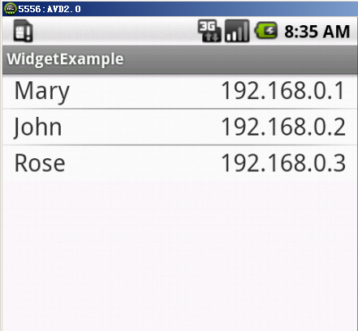
使用SimpleAdapter创建ListView
好处：可以显示复杂的列表项，如：图片等。

Slide 83
使用SimpleAdapter创建ListView
第一行列表项的id=0,位置position=0
HashMap
ListView
一行列表项对应一个Map
R.id.user_name | R.id.user_ip
user_name
值
user_ip
值
键值对
一个ListView由多个列表项组成。每一个列表项由一个Map对象提供数据，而多个列表项则由List对象提供多个Map对象

Slide 84
使用SimpleAdapter创建ListView
第一步：构建布局文件
根据每个列表项构建ListView里每一行的布局文件
例：user.xml
构建含ListView的布局文件
例：simpleadapterdemo.xml

Slide 85
使用SimpleAdapter创建ListView
在Activity文件中：
继承ListActivity
设定自定义的布局文件setContentView()
将ListView中每一行要显示的数据放入Map<String,?>中，一个Map对象对应了ListView里的一个列表项
创建一个List集合对象，集合元素是Map。
将Map对象放入List对象中list.add(map)

Slide 86
使用SimpleAdapter创建ListView
⑥构建适配器 SimpleAdapter；
SimpleAdapter ：可以自定义出各种效果。
构造函数是：
public SimpleAdapter (Context context, List<? extends Map<String, ?>> data, int resource, String[] from, int[] to)
第一个参数：context，SimpleAdapter所要运行关联到的视图，一般指当前的Activity；
第二个参数：是个List集合对象，该集合中每个Map<String,?>对象生成一个列表项；
第三个参数：指定一个界面布局的id,即ListView里的布局文件；
第四个参数：是Map<String,?>中键key，即当前的ListView里有几列（列名），String数组里就应该有几个元素；
第五个参数：第3个参数布局文件里ListView里需要显示的控件的id。

Slide 87
使用SimpleAdapter创建ListView
⑦把适配器 添加到ListView,并显示出来。
两种方式：
调用ListActivity里的方法：
public void setListAdapter (ListAdapter adapter)
或者
创建该ListView对象，该对象调用其setAdapter(ListAdapter adapter)
例如：
ListView list=(ListView)findViewById(R.id.mylist);
List.setAdapter(simpleAdapter)

Slide 88
事件监听机制
public void onListItemClick(ListView lv,View v,int position,long id)
该方法是从ListActivity中继承而来，点击列表中列表项时会触发该方法。
参数解释：
ListView lv：被点击列表项属于哪个ListView
View v：被点击的item对象
int position：被点击的item对象的位置
long id：被点击的item对象的id

Slide 89
事件监听机制
常用的监听器如下：
OnItemClickListener：监听器在点击该项目的子项时触发
OnTouchListener：监听器在触碰到ListView时触发
OnScrollListener：监听器在ListView滚动时触发

Slide 90
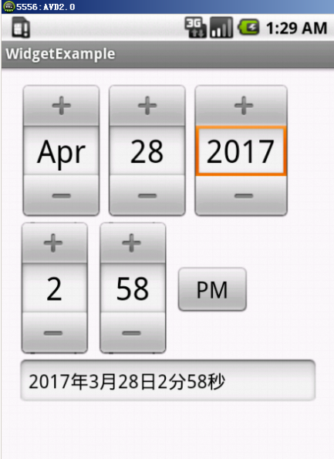
日期与时间控件
Android为用户提供了显示日期与时间的控件DatePicker和TimePicker。
日期选择控件(DatePicker)主要功能是向用户提供包含年、月、日的日期数据并允许用户对其进行选择。
时间选择控件(TimePicker)向用户显示一天中的时间(可以为24小时制，也可以为AM/PM)，并允许用户进行选择。

Slide 91
DatePicker
此类定义如下：
java.lang.Object
↳android.view.View
↳android.view.ViewGroup
↳android.widget.FrameLayout
↳android.widget.DatePicker

Slide 92
在布局文件中定义日期控件
<?xml version="1.0" encoding="utf-8"?> <LinearLayout → 定义线型布局管理器 xmlns:android="http://schemas.android.com/apk/res/android" android:orientation="vertical" → 所有控件垂直摆放 android:layout_width="fill_parent" → 布局管理器宽度为屏幕宽度 android:layout_height="fill_parent"> → 布局管理器高度为屏幕高度 <DatePicker → 定义日期选择器 android:id="@+id/dp1" → 控件ID，程序中使用 android:layout_width="wrap_content" → 控件宽度为显示宽度 android:layout_height="wrap_content" /> → 控件高度为显示高度 <DatePicker → 定义日期选择器 android:id="@+id/dp2" → 控件ID，程序中使用 android:layout_width="wrap_content" → 控件宽度为显示宽度 android:layout_height="wrap_content" /> → 控件高度为显示高度 </LinearLayout>

Slide 93
DatePicker
DatePicker类主要的成员方法及说明表
方 法 名 称 | 方 法 说 明
getDayOfMonth() | 获取日期天数
getMonth() | 获取日期月份
getYear() | 获取日期年份
init(int year, int monthOfYear, int dayOfMonth, DatePicker.onDateChangedListener onDateChangedListener) | 初始化DatePicker控件的属性
setEnabled(boolean enabled) | 根据传入的参数设置日期选择控件是否可用
updateDate(int year, int monthOfYear, int dayOfMonth) | 根据传入的参数更新日期选择控件的各个属性值

Slide 94
设置一个日期
public class MyDatePickerDemo extends Activity { private DatePicker mydp = null; public void onCreate(Bundle savedInstanceState) { super.onCreate(savedInstanceState); super.setContentView(R.layout.main); this.mydp = (DatePicker) super.findViewById(R.id.dp2);//取得日期选择器 this.mydp.updateDate(1998, 7, 27) ; // 设置一个默认日期 } }

Slide 95
DatePicker
如果要捕获用户修改日期选择控件中数据的事件，需要为DatePicker添加onDateChangedListener监听器，实现OnDateChangeListner()方法。
public abstract void onDateChanged(DatePicker view, int year, int monthOfYear, int dayOfMonth)
参数解释：
view 与监听器关联的视图。
year 用户设置的年。
monthOfYear 用户设置的月份(0-11)，与Calendar兼容。
dayOfMonth 用户设置的日期。

Slide 96
DatePicker
注意：控件绑定监听器时使用init()方法。
public void init (int year, int monthOfYear, int dayOfMonth, DatePicker.OnDateChangedListener)
参数解释:
year 初始年
monthOfYear 初始月。
dayOfMonth 初始日。
onDateChangedListener：监听器对象，日期改变时通知用户的事件监听，负责监听日期数据的变化。

Slide 97
TimePicker
TimePicker类主要是可以进行时间的调整。
TimePicker类的定义
java.lang.Object
↳android.view.View
↳android.view.ViewGroup
↳android.widget.FrameLayout ↳android.widget.TimePicker

Slide 98
TimePicker
TimePicker类的主要成员方法及说明表
方 法 名 称 | 方 法 说 明
getCurrentHour() | 获取时间选择控件的当前小时，返回Integer对象
getCurrentMinute() | 获取时间选择控件的当前分钟，返回Integer对象
is24HourView() | 判断时间选择控件是否为24小时制
setCurrentHour(Integer currentHour) | 设置时间选择控件的当前小时，传入Integer对象
setCurrentMinute(Integer currentMinute) | 设置时间选择控件的当前分钟，传入Integer对象
setEnabled(boolean enabled) | 根据传入的参数设置时间选择控件是否可用
setIs24HourView(boolean is24HourView) | 根据传入的参数设置时间选择控件是否为24小时制
setOnTimeChangedListener(TimePicker.OnTimeChangedListener onTimeChangedListener) | 为时间选择控件添加OnTimeChangedListener 监听器

Slide 99
在布局文件中定义时间选择器
<?xml version="1.0" encoding="utf-8"?> <LinearLayout →定义线型布局管理器 xmlns:android="http://schemas.android.com/apk/res/android" android:orientation="vertical" →所有控件垂直摆放 android:layout_width="fill_parent" →布局管理器宽度为屏幕宽度 android:layout_height="fill_parent"> →布局管理器高度为屏幕高度 <TimePicker →定义时间控件 android:id="@+id/tp1" →定义控件ID，程序中使用 android:layout_width="wrap_content" →控件宽度为显示宽度 android:layout_height="wrap_content" /> →控件高度为显示高度 <TimePicker →定义时间控件 android:id="@+id/tp2" →定义控件ID，程序中使用 android:layout_width="wrap_content" →控件宽度为显示宽度 android:layout_height="wrap_content" /> →控件高度为显示高度 </LinearLayout>

Slide 100
TimePicker
如果要捕获用户修改时间数据的事件，则需要为TimePicker添加OnTimeChangedListener监听器，实现onTimeChanged()方法。
public abstract void onTimeChanged (TimePicker view, int hourOfDay, int minute)
参数解释：
View：与监听相关的视图。
hourOfDay：当前小时
Minute：当前分钟
控件绑定监听器的方法：setOnTimeChangedListener()

